Slide 1
Шарл Бодлер
Живот и творчество
Йоан Добчев 9а клас №9

Slide 2
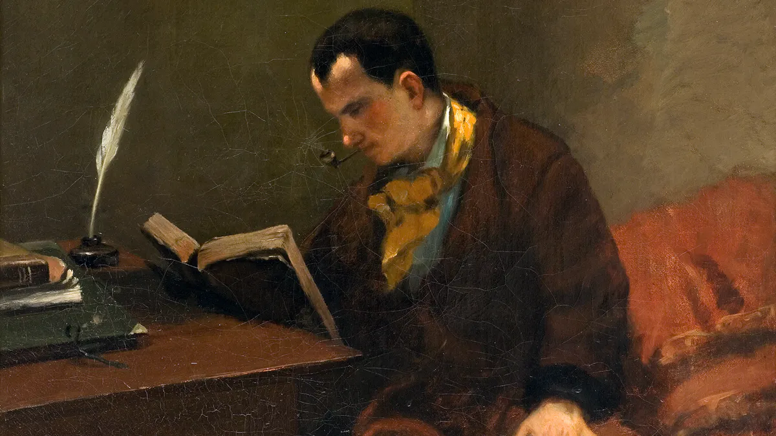
Биография
Шарл Бодлер е роден през 1821 г. в Париж в семейството на висш държавен чиновник. Баща му умира през 1827 г. и майка му се жени повторно за офицер, работил по-късно като посланик в различни страни. Бодлер получава образованието си в Лион(1831-1836) и Париж (1836-1839). През следващите години Бодлер води разюздан живот, като се смята, че по това време се разболява от сифилис. За да го вкарат в правия път, настойниците му го изпращат на пътешествие до Индия. След завръщането си в Париж Бодлер е вече пълнолетен, но продължава екстравагантния си живот и, тъй като е заплашен от разорение, семейството му поставя имуществото му под попечителство. През този период той се запознава с мулатката Жана Дювал, която остава негова муза до края на живота му. Бодлер я нарича „Черна Венера“.

Slide 3
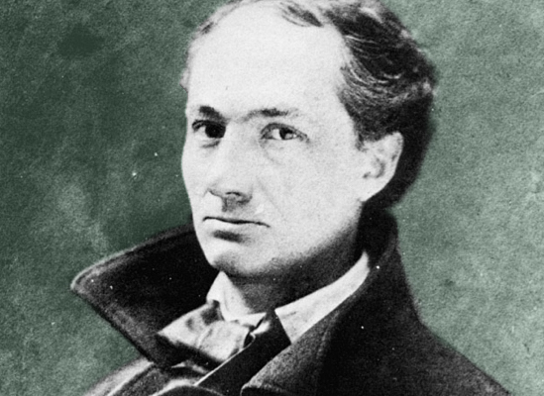
През 1845 и 1846 г. Бодлер публикува критични прегледи на съвременното изкуство, които привличат внимание със смелостта на обявените възгледи. Той взема участие в Революцията от 1848 г. и за известно време се интересува от политика. Скоро Бодлер се отделя от активно участие в обществените борби и отдава всичките си сили на литературата. Междувременно финансовите му затруднения се засилват. През този период, освен зависимостта си към опиума, той започва и да пие много. През 1866 г. получава удар, вследствие на който е парализиран. Последните две години от живота си прекарва в санаториуми в Брюксел и Париж, където умира през 1867 г.

Slide 4
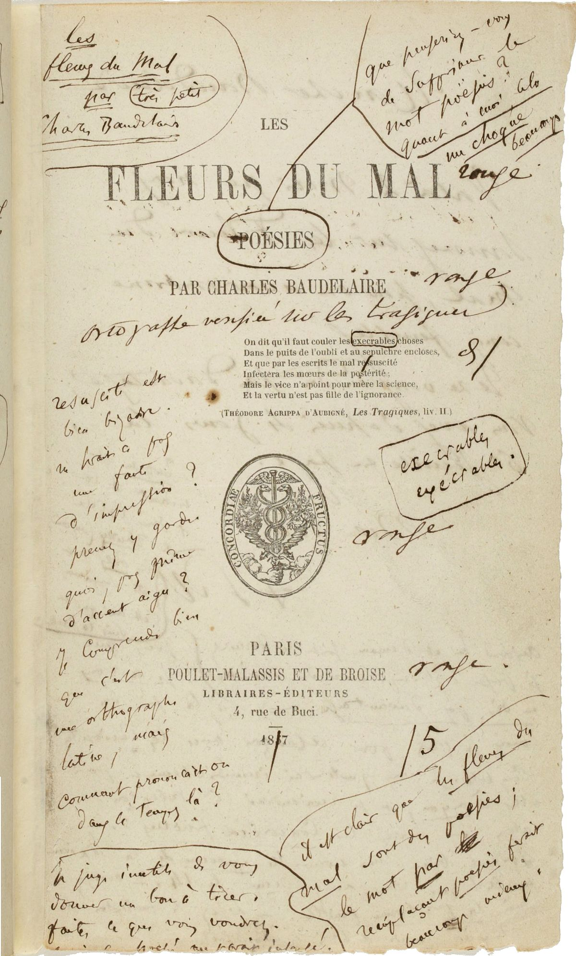
Творчество
През 1857 г. Бодлер публикува своята първа и най-известна стихосбирка „Цветя на злото“ („Les fleurs du mal“). Тя е издадена от неговия приятел Огюст Пуле Маласис. Стихотворенията са високо оценени от малък кръг читатели, но сюжетът им предизвиква недоволството на критиката и широката публика. Основните теми за смъртта са смятани за скандални и книгата се превръща в нарицателно за неблагоприличие. Бодлер, издателят му и печатарят му са съдени за нарушаване на обществения морал.

Slide 5
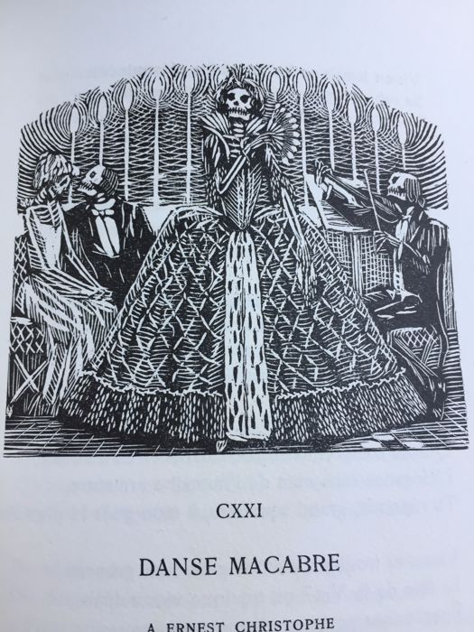
Процесът срещу Бодлер
Чрез наказателно преследване властта цели да внуши на твореца, че приемливо от гледна точка на обществения морал е единствено създаването на книги, служещи за нагледно демонстриране на това, че човек е роден добър и че всички хора са щастливи. Бодлер прозира в подобна постановка ужасяващо лицемерие. И така съдебното заседание се провежда на 20 август и съдът се произнася: осъжда поета да плати 300 франка глоба и да премахне от стихосбирката си 6 стихотворения, съдържащи неприлични или неморални пасажи или изрази. Но за Бодлер тази глоба изглежда непосилна. Той е затънал до гуша в дългове, преследван от кредитори, пределно затруднен е да посреща дори най-насъщните си нужди. След известни колебания решава да се обърне за ходатайство към императрицата и ѝ изпраща писмо. Тя се застъпва за него и съдът решава да намали глобата от 300 на 50 франка. След края на процеса поетът изпада в тежък творчески срив, здравето му рязко се влошава, но успява да се съвземе и започва да подготвя ново издание на „Цветя на злото“. То излиза от печат на 16 декември 1861 г. и в него на мястото на отхвърлените 6 се появяват нови 35 стихотворения.

Slide 6
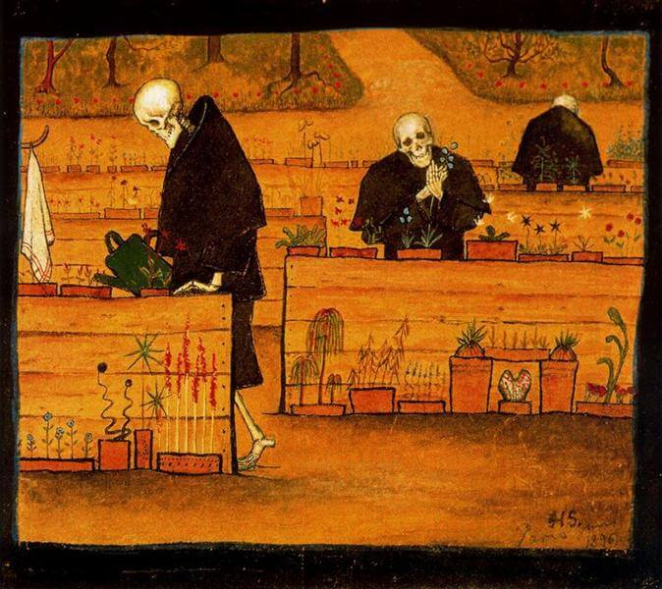
Щастливият мъртвец, 1857
В земята тлъста — тор, за охлюви прехрана —
една дълбока яма ще си изровя сам
и своя грохнал скелет ще разположа там,
в забрава да заспи — акула в океана.
Ни завещание! Ни гробница в замяна!
Защо да чакам сълзи от този свят без срам?
Аз всички гарвани приживе ще поканя —
със своя труп разложен разкошен пир ще дам.
О, червеи! Безухи, безоки господа,
при вас мъртвец пристига — щастлив, на свобода!
Без угризения елате в мен — от мрака! —
деца на всичко тленно, преяли мъдреци,
кажете ми: нима и тук тегло ме чака,
мен — тялото бездушно, мъртвец сред мъртъвци?

Slide 7
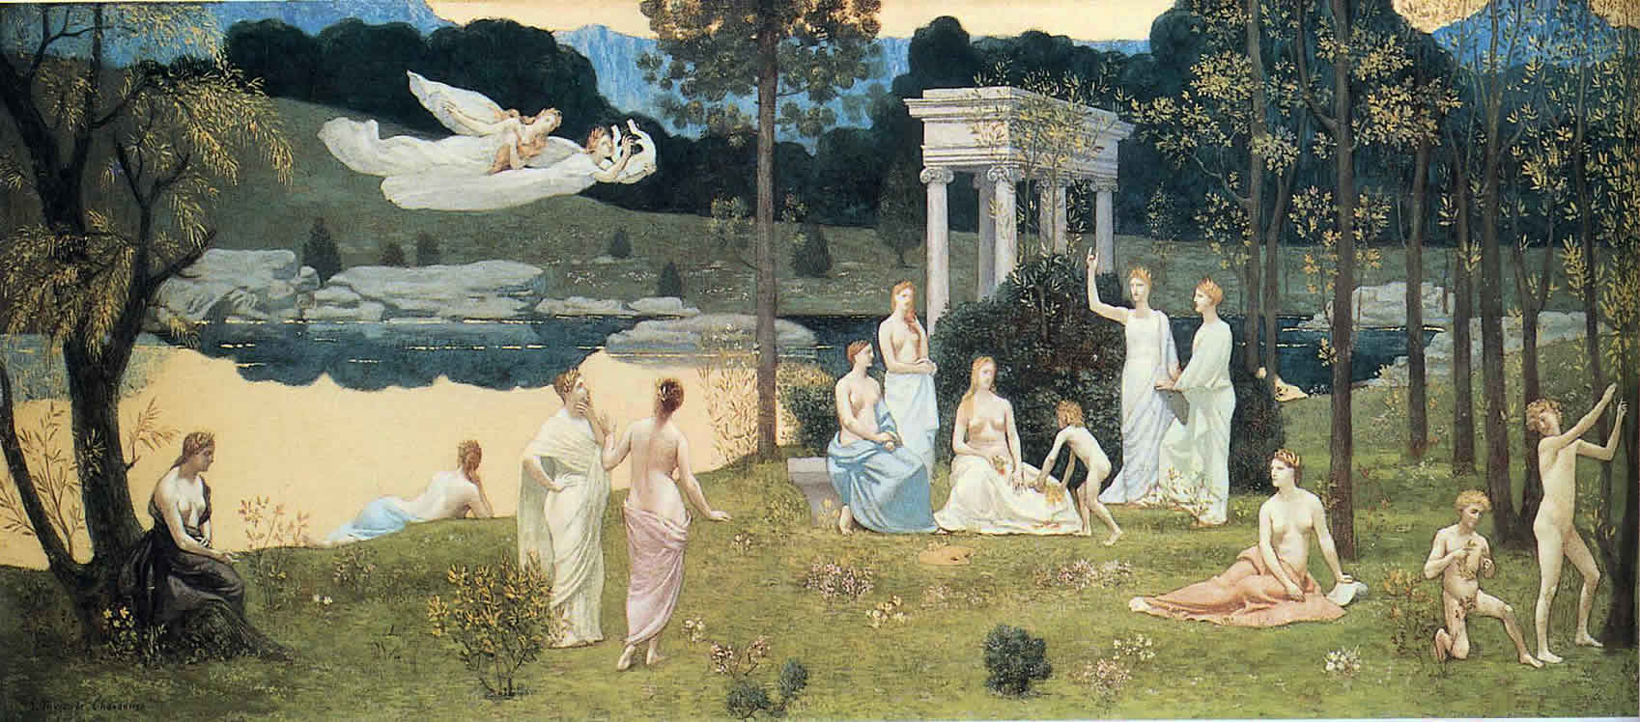
Символизъм
Опитът да се проникне зад видимостта на явленията, да се види общото зад индивидуалното, да се потърси философският смисъл на битието чрез образа символ – всички тези тенденции правят символизма първа и сериозна крачка към новаторските търсения на литературата и изкуството на 20 век. Отвратени от света, който ги заобикаля, символистите до голяма степен отразяват художествените реакции на отчуждената човешка личност. Един от основните двигатели на символизма е жаждата за ново, бунтът срещу познатото.

Slide 8
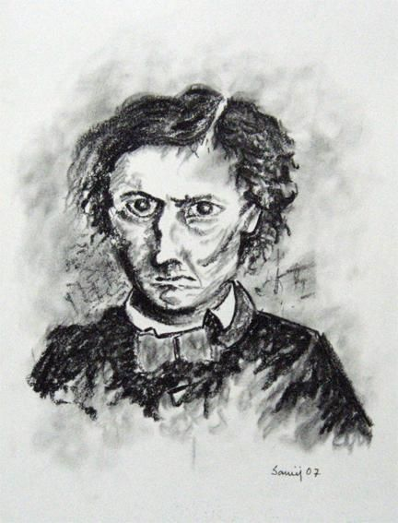
Бодлер и символизма
С изключително разностранни интереси: политик, философ, изкуствовед, поет, литературен критик, във всяка област Бодлер се стреми да обмисли проблемите в свой индивидуален стил. Основно негово произведение остава “Цветя на злото”, съдържащо 5 цикъла. Според Бодлер човекът е разкъсан от двойно противоречие: от една страна склонност към греха, към злото и мрака, от друга, жажда за добро, светлина и съвършенство. Дълбочина на психологическия анализ на човешката душа и на обществото, изтъкани от противоречия, трепет на чувства в най-тънки нюанси, изразени с разнообразни поетически средства, съставляват характерното в художественото майсторство на Бодлер. Богатството на образи и картини предава на изразените мисли и чувства яснота, релеф и смайваща дълбочина. Различните форми на природата се преливат в дълбоко единство. Така Бодлер поставя основите на френския символизъм, като оказва и дълбоко влияние и върху европейския символизъм.

Slide 9
Благодаря за вниманието!

